Slide 1
Давайте вспомним...
Какой период охватывает эпоха Просвещения?
конец17 – конец 18 века , до 1789г . Великой Французской революции
Каковы характерные признаки эпохи Просвещения в Европе?
- образование, просвещение, изучение общества, борьба с невежеством и тиранией, критика феодального общества, государства, церкви
Какие философские идеи лежали в основе философии Просвещения?
- теория естественного права
- равенство всех перед законом
- теория общественного договора
- разделение властей на три ветви (исполнительную, законодательную и судебную)
- идея прогресса, торжества человеческого разум
Назовите самих просветителей?
Вольтер, Локк, Дидро, Монтескье , Руссо и др.

Slide 2

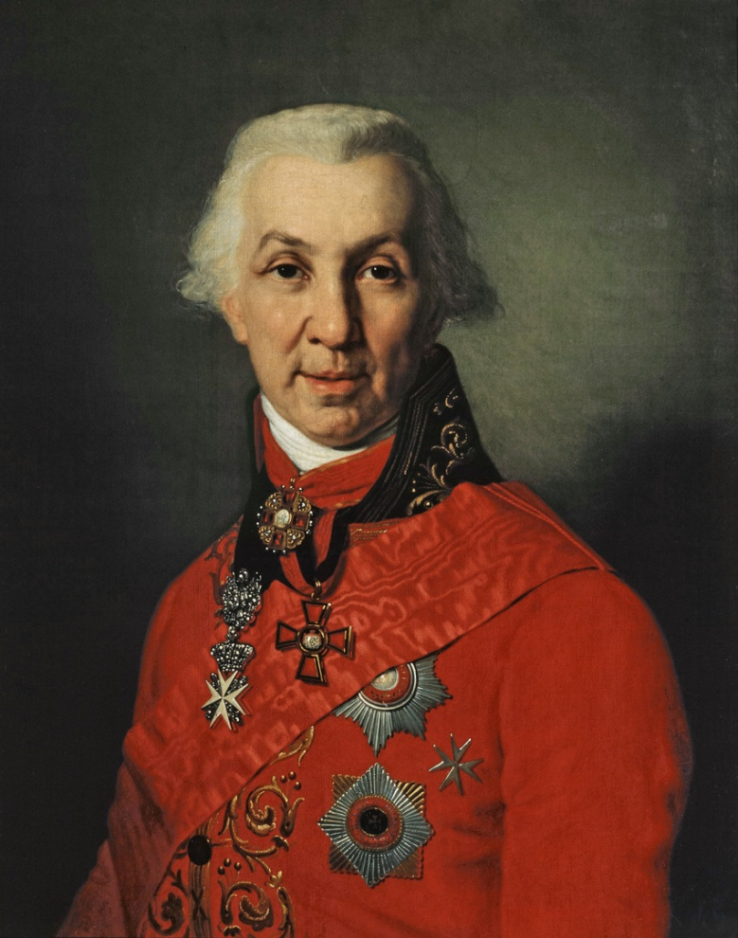
...Слух идет о твоих поступках,
Что ты нимало не горда;
Любезна и в делах и в шутках,
Приятна в дружбе и тверда;
Что ты в напастях равнодушна,
А в славе так великодушна,
Что отреклась и мудрой слыть.
Еще же говорят не ложно,
Что будто завсегда возможно
Тебе и правду говорить...
Ода Г.Р.Державина «Фелица»
Г.Р.Державин
Русский поэт эпохи Просвещения, государственный деятель Российской империи

Slide 3
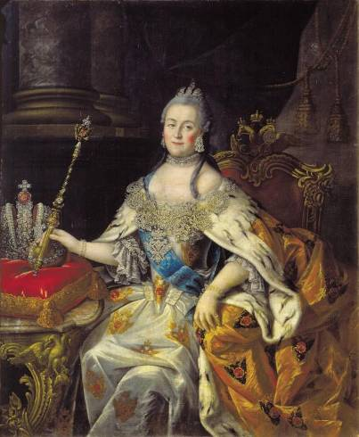
Императрица Екатерина II

Slide 4
ВНУТРЕННЯЯ ПОЛИТИКА
ЕКАТЕРИНЫ II

Slide 5
Цель урока:
познакомиться с политикой «просвещенного абсолютизма» Екатерины II;
охарактеризовать реформы, направленные на изменение положения дворянского, крестьянского сословий, а также меры для укрепления самодержавной власти.

Slide 6
Среди историков нет единого мнения по поводу внутренней политики Екатерины.
Одни считают, что Екатерина II последовательно проводила в жизнь политику просвещённого абсолютизма.
Другие, что Екатерина II лишь провозгласила идеи просвещённого абсолютизма, однако в своей реальной политике нередко отступала от них.
Проблема: Что такое «просвещенный абсолютизм».
Соответствовали ли реформы Екатерины II идеям Просвещения?

Slide 7
План урока:
1. Екатерина II – правительница России
2. «Просвещенный абсолютизм».
3. Реформы Екатерины II.

Slide 8
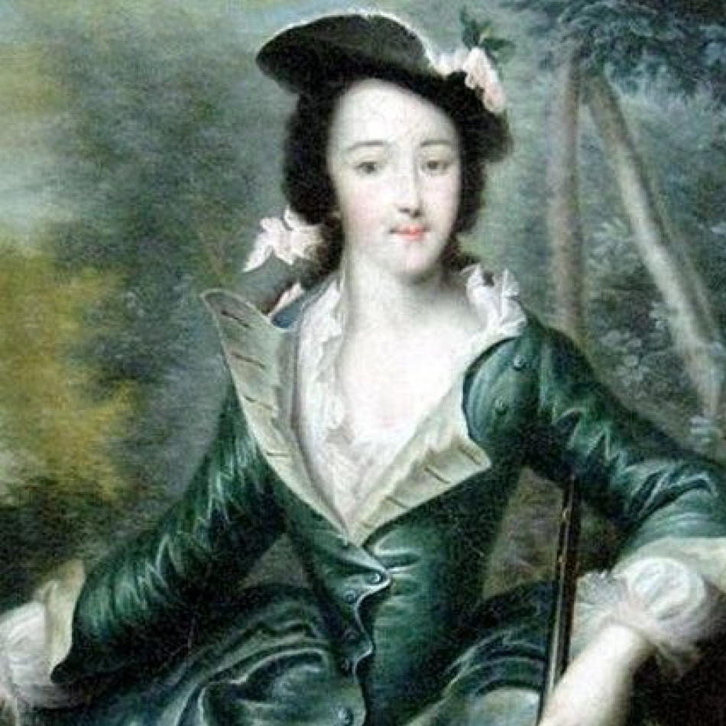
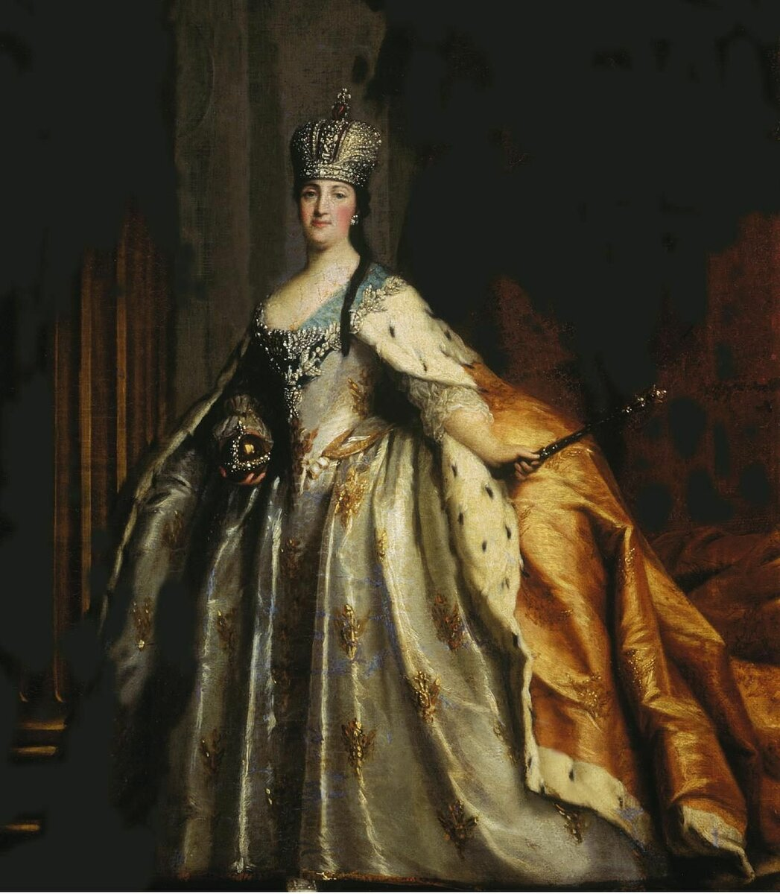
Софья Фредерика Августа
(принцесса Фике)
Екатерина Великая

Slide 9
Абсолютизм – это форма правления, которая характеризуется неограниченной верховной властью монарха.
Просвещенный абсолютизм – государственная политика в XVIII веке, направленная на преобразование наиболее устаревших сторон жизни общества по инициативе монарха - реформатора.

Slide 10
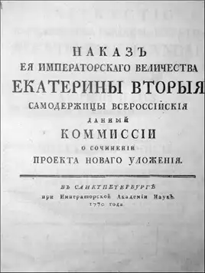
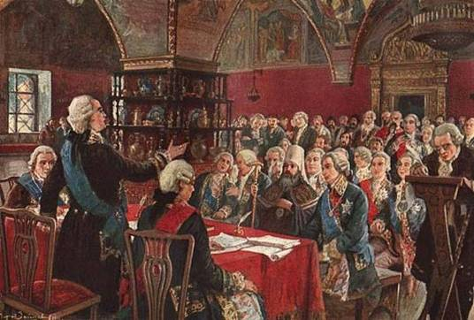
Уложенная комиссия
Уложенная комиссия – временный коллегиальный орган в истории России XVIII века, созываемый для кодификации законов.

Slide 11

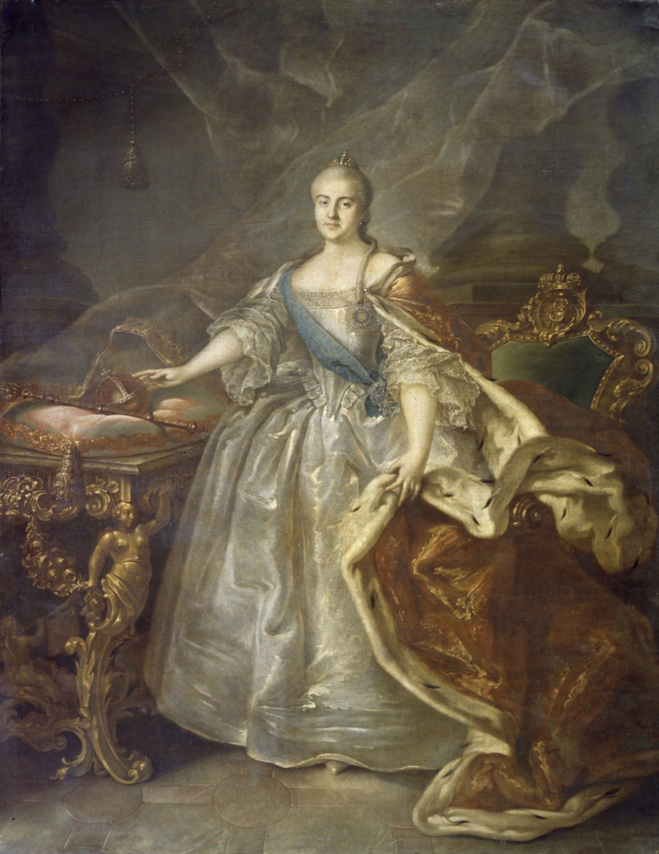
«ИЗ НАКАЗА ЕКАТЕРИНЫ II УЛОЖЕННОЙ КОМИССИИ»
- Государь есть самодержавный, ибо никакая другая, как только соединенная в его особе власть не может действовали сходно с пространством столь великого государства. (ст.9)
- Равенство всех граждан состоит в том, чтобы все подвержены были тем же законам... (ст.34)
- Вольность есть право все то делать, что законы дозволяют.. (ст.38).
- Приговоры судей должны быть народу ведомы, так как и доказательства преступлений... (ст.183)
- Человека не можно почитать виноватым прежде приговора судейского, и законы не могут его лишить защиты своей, прежде нежели доказано будет, что он нарушил оные...
- Гораздо лучше предупреждать преступления, нежели наказывать...

Slide 12
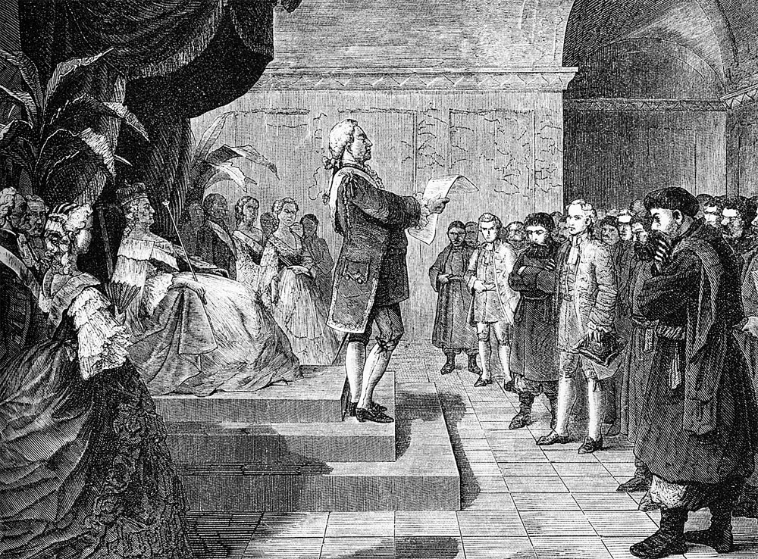
Дворяне – упростить куплю-продажу имений, усилить меры по розыску беглых крестьян, права владеть крепостными рабочими на своих мануфактурах, создать органы местного самоуправления.
Купцы – монополии на торговлю в городах, привилегии дворянские – освобождение от телесных наказаний, владение крепостными.
Государственные крестьяне – на малоземелье, притеснения помещиков и заводчиков, высокие налоги, произвол судей.
Национальные меньшинства – уравнение в правах с русскими.

Slide 13
Политика «просвещенного абсолютизма»
Дата | Политика «просвещённого абсолютизма»
1764 | Указ о секуляризации церковных земель. Просвещение народа, распространение научных знаний в обществе
1765 | Учреждение дворянского вольного экономического общества Упорядочение крестьянских повинностей в западных (прибалтийских) губерниях
1773г. | указ Синода о веротерпимости
1775 | Введение права на открытие предприятий без разрешения правительства
1767 | Разрешение всем желающим заводить ткацкие станы и заниматься промыслами
1771 | Запрещение публичной продажи крепостных крестьян за долги помещиков
1783 | Разрешение создания вольных типографий
1786 | Начало проведения школьной реформы

Slide 14
«Золотой век русского дворянства»
Дата | «Золотой век русского дворянства»
1765 г. | Разрешение ссылать крестьян на каторгу бессрочно. Запрет крестьян жаловаться на своих хозяев. Помещики имели в своем пользовании все захваченные земли. Передача церковных земель в собственность дворян.
1775г. | Губернская реформа закрепила новую систему административно-территориального деления. Генерал-губернаторы на местах получили неограниченную власть. Выделена в самостоятельную судебную власть. Выборные должности – дворянству
1782 г. | Отмена указа о «горной свободе», по которому раньше право на разработку рудных месторождений принадлежало тому, кто их обнаружил. Теперь дворяне объявлялись собственниками не только земли, но и ее недр.
1785 г. | Издание «Жалованной грамоты дворянству», которая позволяла создавать дворянские общества и собрания, а также обращаться к губернаторам и наместникам со своими нуждами и ходатайствами к императрице.
1785 г. | Издание «Жалованной грамоты городам», которая давала привилегии городскому дворянству.
1762 – 1796 гг. | Дворяне получили в жалование 800 тысяч государственных крестьян. Промышленникам запретили покупать крепостных крестьян для работы на их предприятиях.

Slide 15
Вернёмся к проблемному заданию, данному в начале урока.
Что такое «просвещенный абсолютизм».
Соответствовали ли реформы Екатерины II идеям Просвещения?
Какая точка зрения вам предпочтительнее? Аргументируйте свой ответ.
1. Екатерина II последовательно проводила в жизнь политику просвещённого абсолютизма.
2. Екатерина II лишь провозгласила идеи просвещённого абсолютизма, однако в своей реальной политике нередко отступала от них.

Slide 16
Рефлексия. Предлагаю выполнить упражнение «Свободный микрофон»
Продолжите фразы: Я понял(а) …
Я узнал (а) …
Для меня было открытием, что …
Я хочу …
Мне не понятно…
Домашнее задание : §18

